Slide 1

সবাইকে শুভেচ্ছা

Slide 2

নাম:এস,এম,রফিকুল ইসলাম
সহকারী শিক্ষিক (কম্পিউটার)
শম্ভুপুর মাধ্যমিক বিদ্যালয়
তজুমদ্দিন ভোলা।

Slide 3
অ
ক
আ
খ

Slide 4
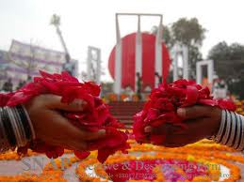
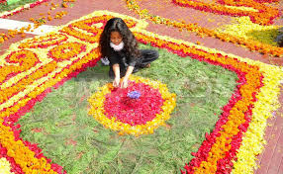
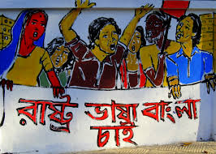

Slide 5
১৯৫২ সাল রাষ্ট্র ভাষা বাংলার দাবীতে ছাত্র সমাজের মিছিল

Slide 6
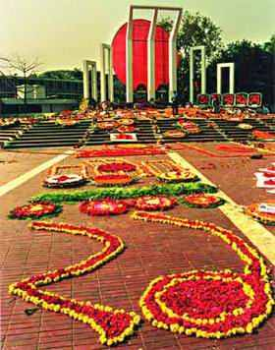
শ্রেনী-৬ষ্ঠ
বিষয় : বাংলা ১ম পত্র
৫ম-অধ্যায়
অমর একুশে

Slide 7
লেখক পরিচিতি
রফিকুল ইসলাম
জন্ম-১৯৩৪ ইং সালের ১লা জানুয়ারী চাদপুর জেলার মতলব থানার কলাকান্দা গ্রামে ।
তার উল্লেখ যোগ্য গ্রন্থ গুলো:-১।নজরুল নির্দেশিকা,শহিদ মিনার,নজরুল জীবনী,
বাংলা দেশের স্বাধীনতা সংগ্রাম,কিশোর কবি নজরুল।
গবেষনার জন্য তিনি একুশে পদক লাভ করেন।

Slide 8
এই পাঠ শেষে শিক্ষার্থীরা-
১। ভাষা আন্দোলনের ইতিহাস সম্পর্কে জানতে পারবে
২। শহিদদের প্রতি শ্রদ্বাবোধ জাগ্রত হবে।
৩। মাতৃ ভাষার ইতিহাস সম্পকে ব্যাখ্যা করতে।

Slide 9
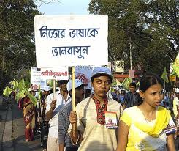
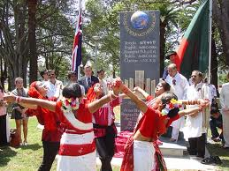

Slide 10
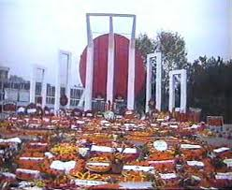

Slide 11
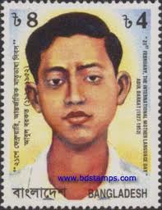
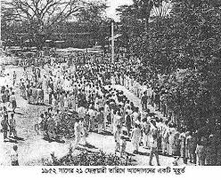
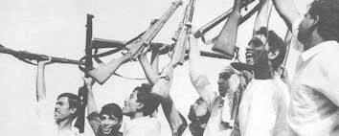
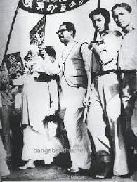

Slide 12
দলীয় কাজ:-
১।ভাষা আন্দোলনের গুরুত্ব অনুধাবন করার জন্য সেমিনারের মাধ্যমে উপস্থাপন কর।

Slide 13
মূল্যায়ন :-
১। একুশে ফেব্রুয়ারী কি?
২। ভাষা আন্দোলন কাকে বলে?
৩। সংগ্রাম পরিষদ কি?
৪। একজন ভাষা শহিদের নাম বল?

Slide 14
বাড়ীর কাজ:-
১। ভাষা আন্দোলন নিয়ে ২ জন শহিদ এর জীবনী লিখ।

Slide 15

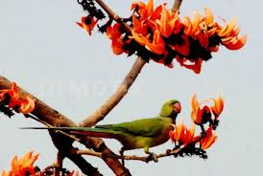
ধন্যবাদ

